Slide 1






Oltre il prodotto: quando la supply chain diventa brand experience
AUTOMAZIONE, DATI E COLLABORAZIONE: IL PERCORSO CONGIUNTO DI CHAMPION E T-DATA VERSO UNA CUSTOMER EXPERIENCE DI VALORE.
Marta Bulbarella
Sales Manager
T-Data
Valentina Bruscia
Senior manager
E-commerce e Marketplace
Champion

Slide 2


Oggi il consumatore non perdona.
Vuole velocità, semplicità, trasparenza.
Ovunque.

Slide 3



Chi siamo
T-DATA È LA DIVISIONE E-COMMERCE DEL GRUPPO TRANSMEC
→
Agili come un’azienda tech, solidi come un
colosso della logistica
→
Operiamo nell’e-commerce dal 2020
→
Affidabilità riconosciuta da grandi brand
→
EU, USA e UK, i nostri mercati più forti
→

Slide 4

Il post click
LA NUOVA DIFFERENZIAZIONE NEL FASHION D2C
→
I picchi non sono eccezioni, sono la normalità
AUTOMAZIONE
=
ARMA PER REGGERE IL RITMO DEL MERCATO
Capsule, saldi, Black Friday, stagionalità, promozioni...
→
La supply chain deve espandersi e contrarsi in tempo reale
→
Velocità e precisione sono parte del brand
TIME-TO-SHIP È MARKETING, NON LOGISTICA
Il cliente confronta i tempi con i migliori benchmark del retail
→
Ritardi o mancate consegne = impatto sul sentiment e
sulle recensioni

Slide 5

Il post click
LA NUOVA DIFFERENZIAZIONE NEL FASHION D2C
→
I resi decidono la redditività del D2C
Nel fashion, i resi arrivano fino al 50%
LA REVERSE LOGISTICS È UNA LEVA COMMERCIALE
→
Se gestiti bene = recupero di margine e riacquisto
Se gestiti male = costo e abbandono
→
Il cross-border moltiplica la complessità e le aspettative
SERVE UN’UNICA REGIA PER PAGAMENTI, LOGISTICA E CUSTOMER CARE
Brexit, dogane, IVA, tempi variabili...
→
Il cliente si aspetta comunque un’esperienza fluida, senza scuse

Slide 6

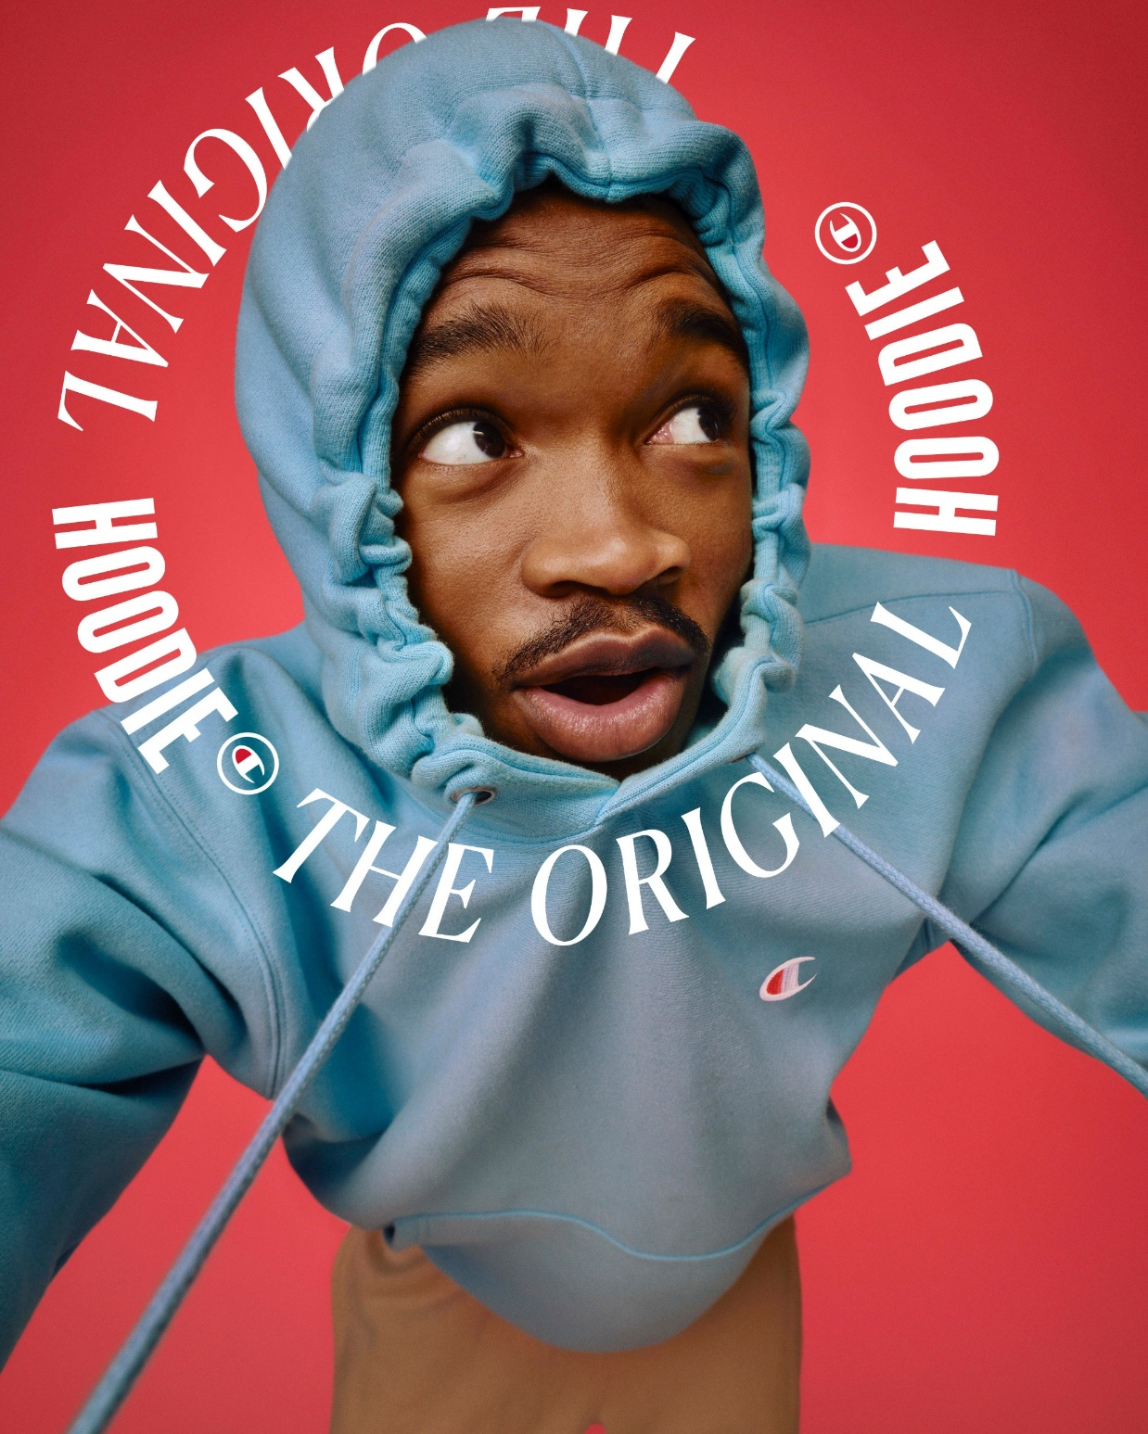
The Uniform of Challengers
Brand iconico, inventore della felpa, che ha ridefinito il modo di vestire lo sport e la quotidianità, diventando un simbolo di autenticità e innovazione.
DNA DEL BRAND
→
Fondato nel 1919 – pionieri dello sportswear americano
→
Da sempre “The Uniform of Challengers”, Champion rappresenta chi affronta le sfide con determinazione,
unendo performance e stile
→
Forte legame con il mondo dello sport, in particolare con basket, combat e training, rimanendo fedele alle proprie radici atletiche
PRODOTTO ICONICO
Reverse Weave®: tecnologia originale, durata e comfort nel tempo — simbolo immediato del brand.

Slide 7



HERITAGE SPORTIVO, LIFESTYLE GLOBALE
→
Presenza in 32 mercati, 5 lingue e multi-currency
→
D2C come canale strategico per relazione diretta col consumatore
→
Crescita trainata da collaborazioni e capsule → picchi imprevedibili
→
Cliente digitale con aspettative altissime su consegna, reso, esperienza post-click
→
Opportunità: espandere il D2C senza
rallentare il core retail

Slide 8


Timeline del progetto
IL PERCORSO EVOLUTIVO IN 12 MESI
GO-LIVE MAGAZZINO AUTOMATIZZATO ROBOTIZZATO
APRILE 2024
NOVEMBRE 2024
APRILE 2025
AVVIO GESTIONE D2C EU + UK
REPLATFORMING SHOPIFY + GESTIONE UK CENTRALIZZATA

Slide 9
Il modello T-Data per Champion
NEL D2C EU + UK
→
Order Management integrato
→
Fulfillment EU + UK
UNA SOLA REGIA PER TUTTO IL POST-CLICK
→
→
Customer care multilingua
→
Gestione incassi e compliance
→
Data Intelligence con BI

Slide 10

La sfida iniziale
TRANSIZIONE FLUIDA VERSO UNA PERFORMANCE PREMIUM
→
Subentro operativo senza downtime
→
Gestione UK: fiscalità e dogana post-Brexit
→
SLA da garantire subito ai livelli fashion premium
→
Volumi in crescita e picchi stagionali da assorbire

Slide 11
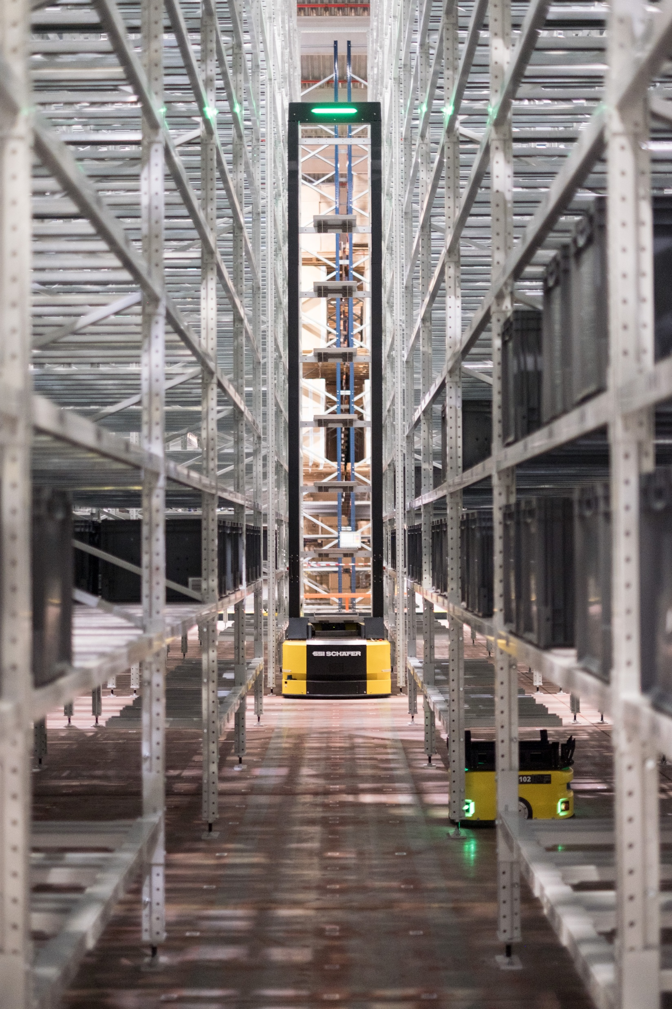
La svolta operativa
AUTOMAZIONE CON L’IMPIANTO ROBOTIZZATO
→
Introduzione robotica a supporto del picking
→
Riduzione errori e miglioramento time-to-ship
→
Scalabilità immediata su nuovi lanci/Black Friday
→
Automazione come risposta al picco, non
come progetto a sé.

Slide 12

Customer Care
COME PARTE DELLA SUPPLY CHAIN
→
Ticketing integrato ai flussi OMS
→
Intervento proattivo per ridurre i reclami
→
KPI monitorati in real-time vs SLA
→
Supporto multilingua dall'Italia
→
Più di 42.000 interazioni gestite in un anno con tempo medio di risposta < di 3 ore
→
Il Customer Care non è un costo. È retention

Slide 13

I dati come asset decisionale
CRUSCOTTI BI PERSONALIZZATI
→
Stock & sell-through
→
Marginalità per country
→
Health KPI della supply chain
→
La supply chain non è reattiva, è predittiva

Slide 14
Cosa cambia per il business
DAL SERVIZIO AL VANTAGGIO COMPETITIVO
→
Time-to-market più veloce
→
Aumento qualità della Customer Experience post-vendita
→
Costi operativi sotto controllo
→
Non solo efficienza, ma crescita del D2C

Slide 15
Lesson learned
3 TAKEAWAY PRATICI PER TUTTI
1
La supply chain è un’estensione del brand
2
UK ed EU con standard operativi unici = customer experience unica
3
Gestire reso e assistenza come leve di vendita

Slide 16
Next step della partnership
UN PERCORSO IN ESPANSIONE
→
Personalizzazione del prodotto: patch, stampe, ricami e collezioni teamwear per esprimere la propria identità
→
Retention & Customer First: programmi CRM avanzati, marketing automation, omnicanalità
→
Espansione su e-tailers selezionati, coerenti con identità, valori e posizionamento fashion del brand, per garantire un’esperienza digitale premium e controllata
→
Un percorso continuo, non un progetto chiuso

Slide 17

Una supply chain intelligente cresce insieme al brand.
E continua a mettere il cliente al centro, anche dopo l’acquisto.

